Slide 1
产推内训
产品推广
CC乐 12.8

Slide 2
目录
产推概述
推文内训
小作业

Slide 3
产推概述
产推方式
产推策划案
其他注意事项

Slide 4
常用产推方式
线下宣传品：三折页（传单）
成本低 相对传单来说更便携 内容分模块呈现
发放时注意：在学园门口“发进不发出”，在食堂门口“发出不发进”（from剩女的经验总结）打游击 可以借纳新活动宣传的名义
学长组渗透
学园电子屏广告
海报/视频
免费 醒目 覆盖各大学园 24h自动宣传
表现力有限（视频一般没有声音）
要注意申请流程和时间（具体参考学园官网），很多时候需要催工作人员

Slide 5
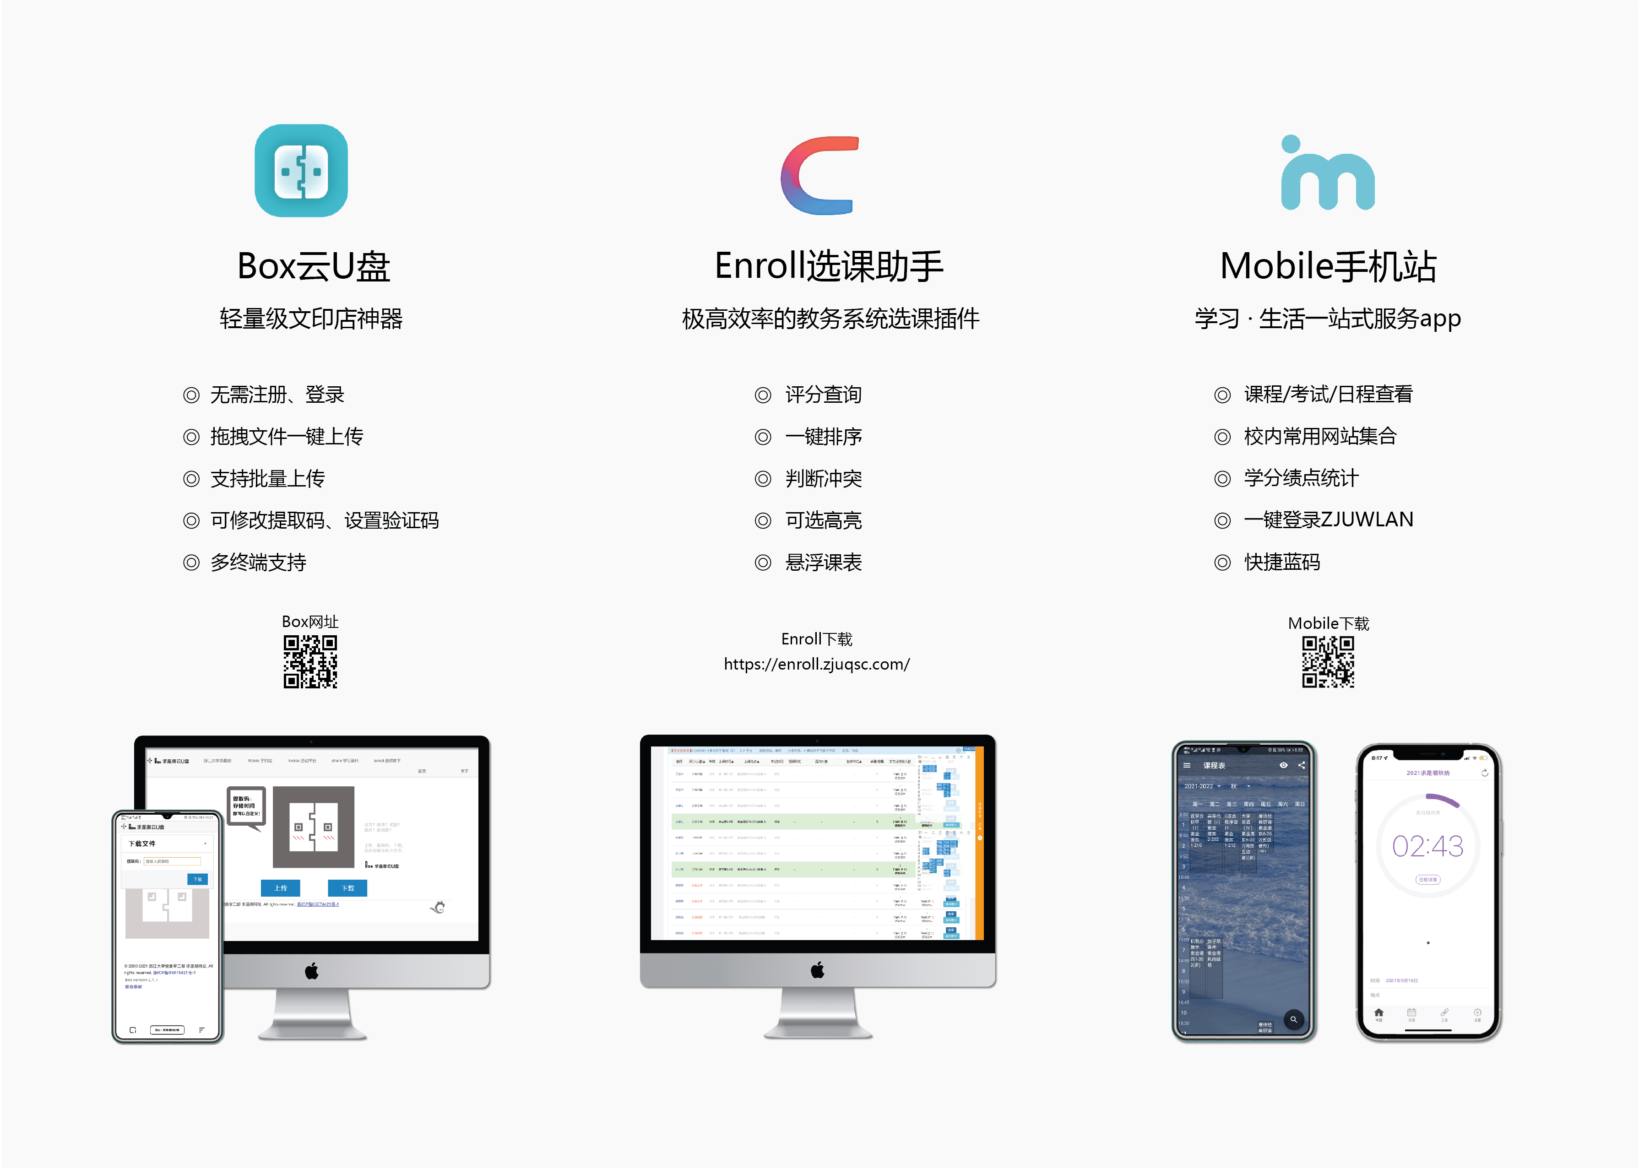

Slide 6
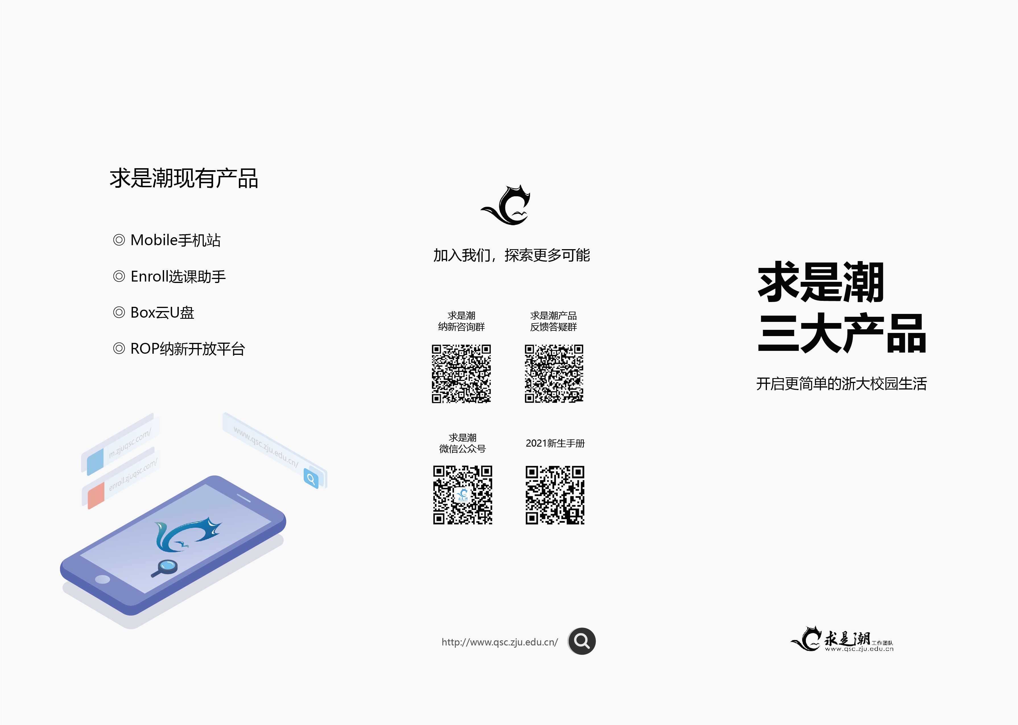

Slide 7
求是潮公众号宣传（视频&推文）
视频
视频团队项目合作说明
推文
求是潮三大产品使用指南
选课助手｜快收下这份选课通关秘籍
QSC Mobile新版本：蓝码召唤术！

Slide 8
不常用产推方式
线下宣传品：海报 横幅 易拉宝
没有活动的话一般无法批准
可以尝试在纳新的时候和人资联系，以纳新宣传的名义张贴
周边纪念礼物：贴纸 钥匙扣 雨伞 帆布袋……
信息传递效率较低，博好感
更多是品牌推广而非产品推广
其他app引流、广告投放……

Slide 9
产推策划案
策划案类型
对内策划案 对外策划案
一页纸策划 执行策划 外联策划
策划案基本内容
项目基本信息（名称 时间 地点 背景 意义……）
目录
活动相关介绍
活动可行性分析
★活动详解（具体方案：时间流程安排、地点安排、具体活动内容、预期效果、前期宣传方案、经费具体安排、人员工作安排）
应急预案

Slide 10
撰写流程
讨论确定主体内容→填充细节→输出成文本
模版
秋季产推策划
Box策划
另外也可以参考《推广策划中心工作手册》p46-52

Slide 11
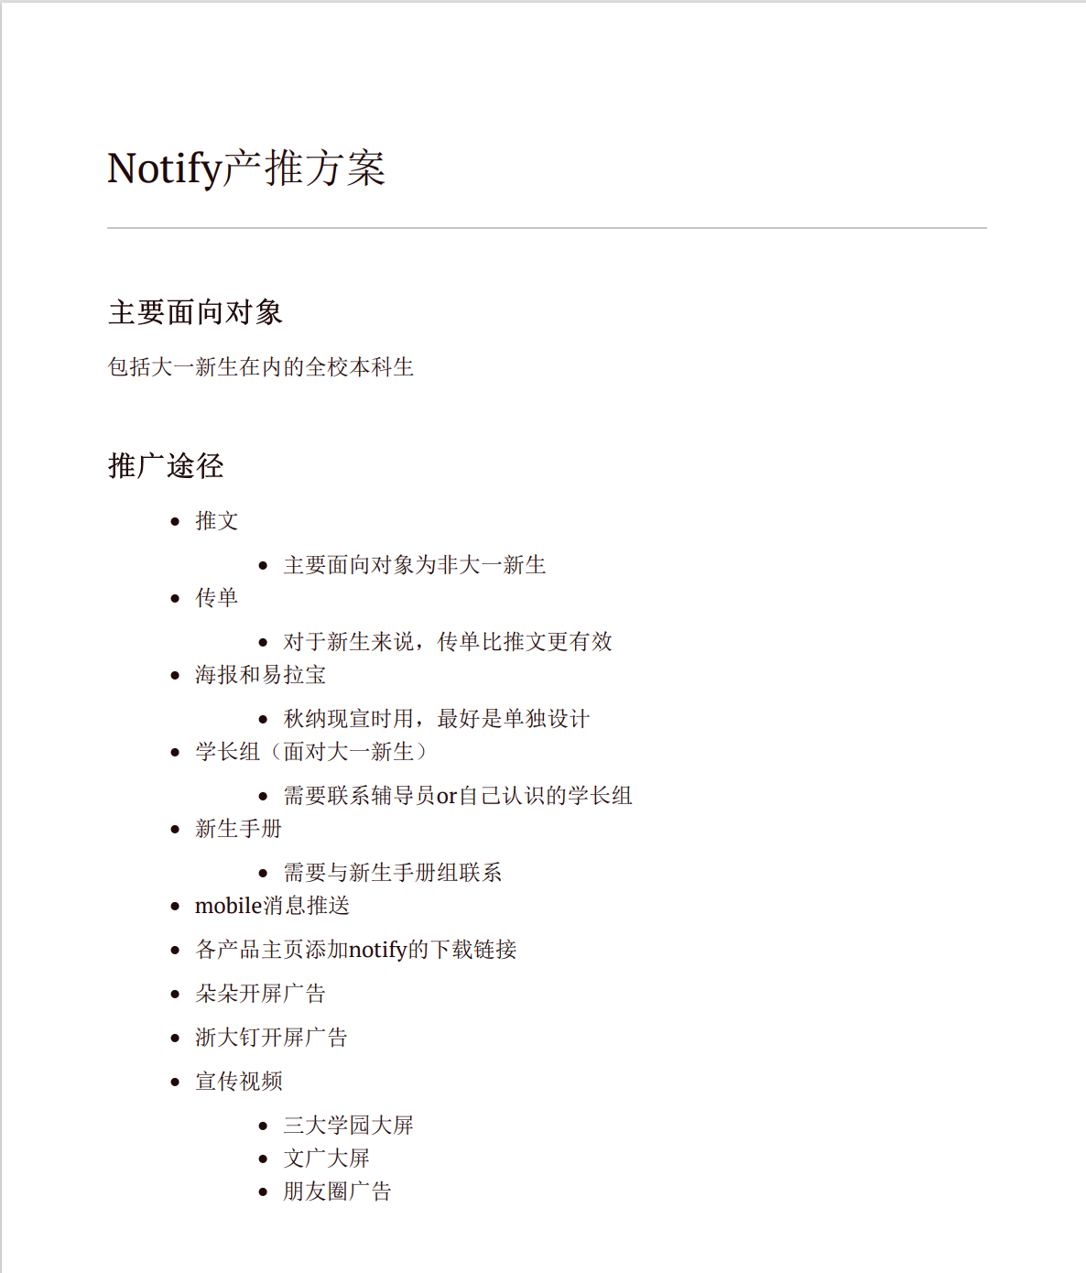
提问环节：以下这份产推方案好不好？

Slide 12
其他注意事项
应用商店
考虑面向群体
对新生来说，三折页or推文，哪个推广效果好？

